Slide 1

화면구현 PORTFOLIO
이준목
제출일 : 2025 / 01 / 26
Notes:
메인 컬러는 변경해도 좋습니다. 하지만 색상은 3개 이상 들어가지 않는 것이 좋습니다.

Slide 2
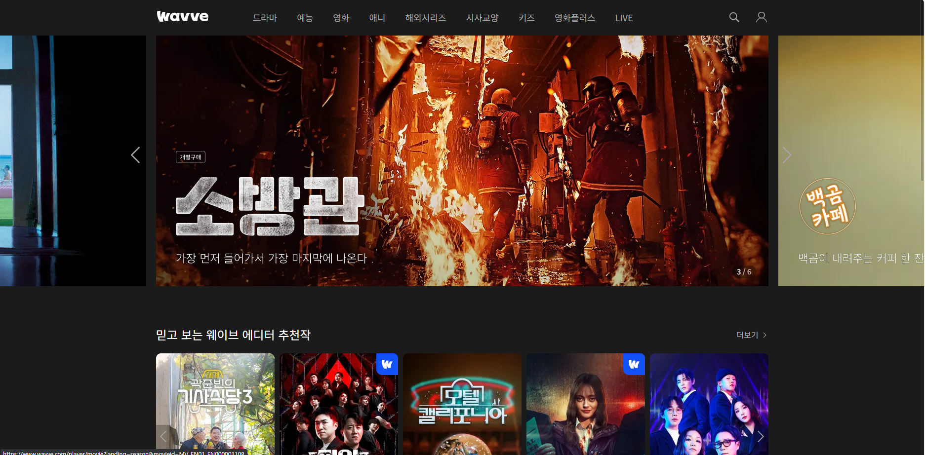


JUST DIVE! Wavve
Project
컨텐츠를 즐기는 모든 한국인을 위한 서비스
Main / 로그인 / 회원가입을 구현함.
Wavve의 메인화면과 로그인/회원가입 화면 구현하기
개발 인원 및 기간
Wavve(웨이브) 사이트를 참고해서(main, 로그인, 회원가입) 최대한 비슷하게 만들어보기 각각의 main / 로그인 / 회원가입 html을 a태그로 링크 연결하기
개발 기간 : 2025.01.20 ~ 2025.01.26
개발 인원 : Front 1명
적용 기술
HTML
Java Script
CSS
기여도
기획
개발
개발 tool
VS Code
https://github.com/LEENYAMNYAM/HTML_workspace/tree/master/0125project01
Notes:
프로젝트 소개 p1_타입2

Slide 3
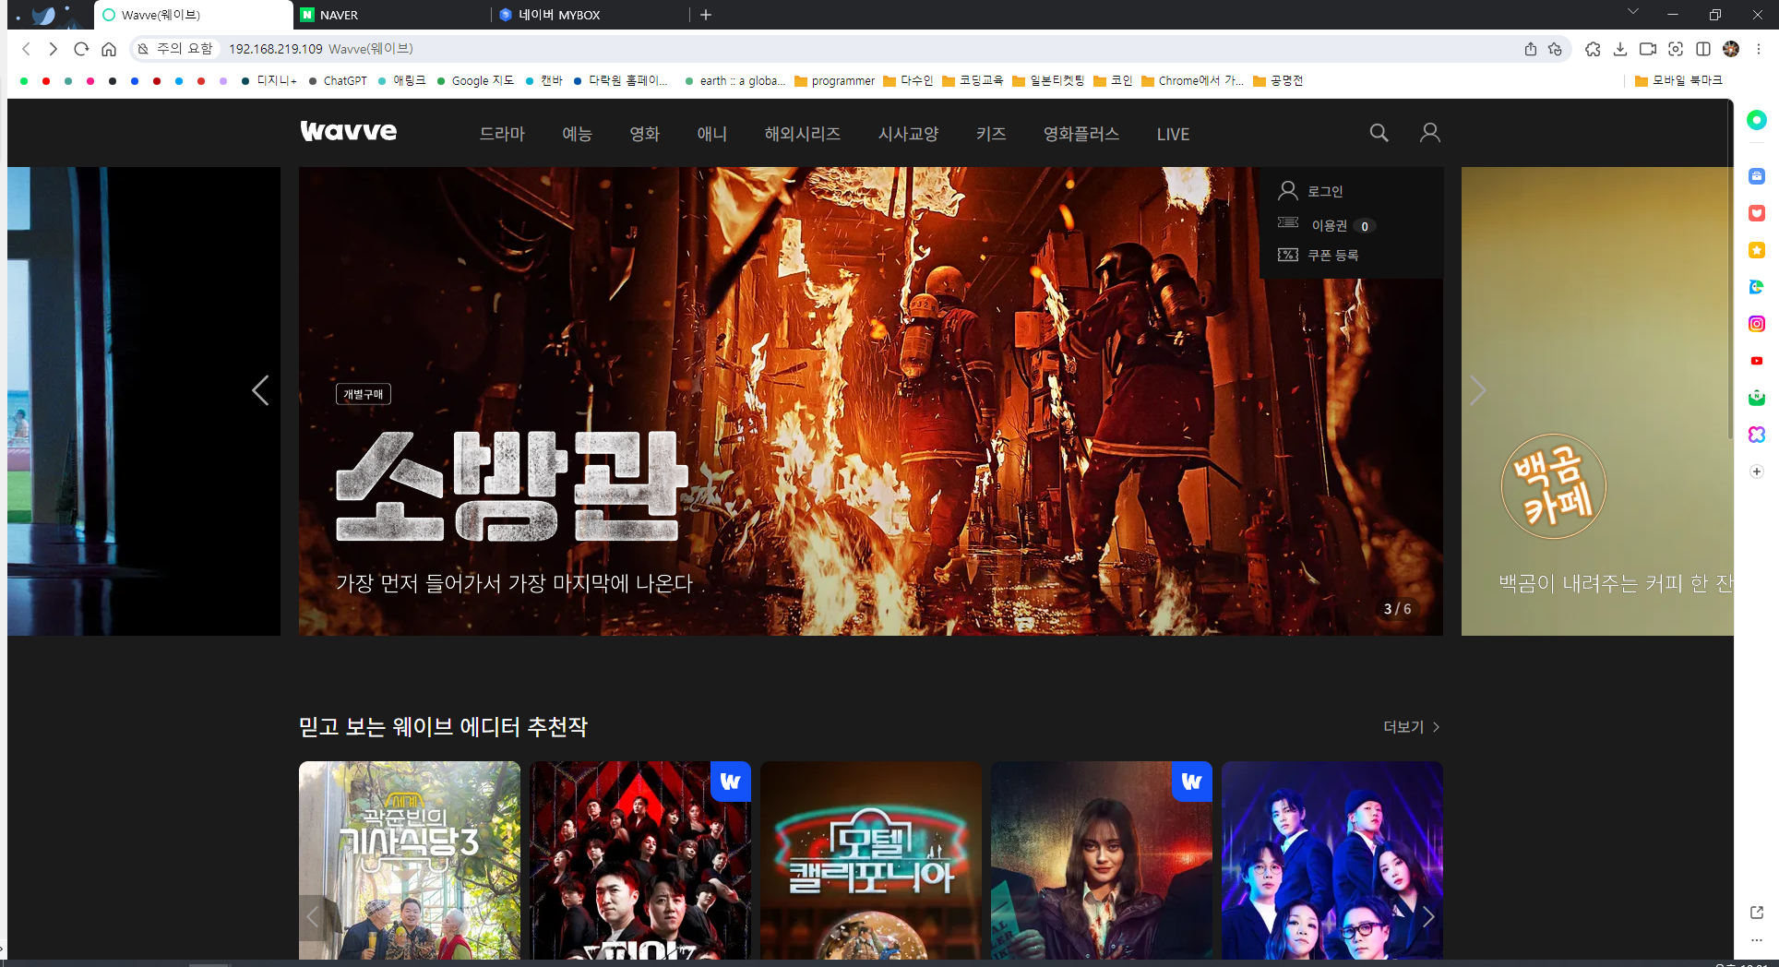
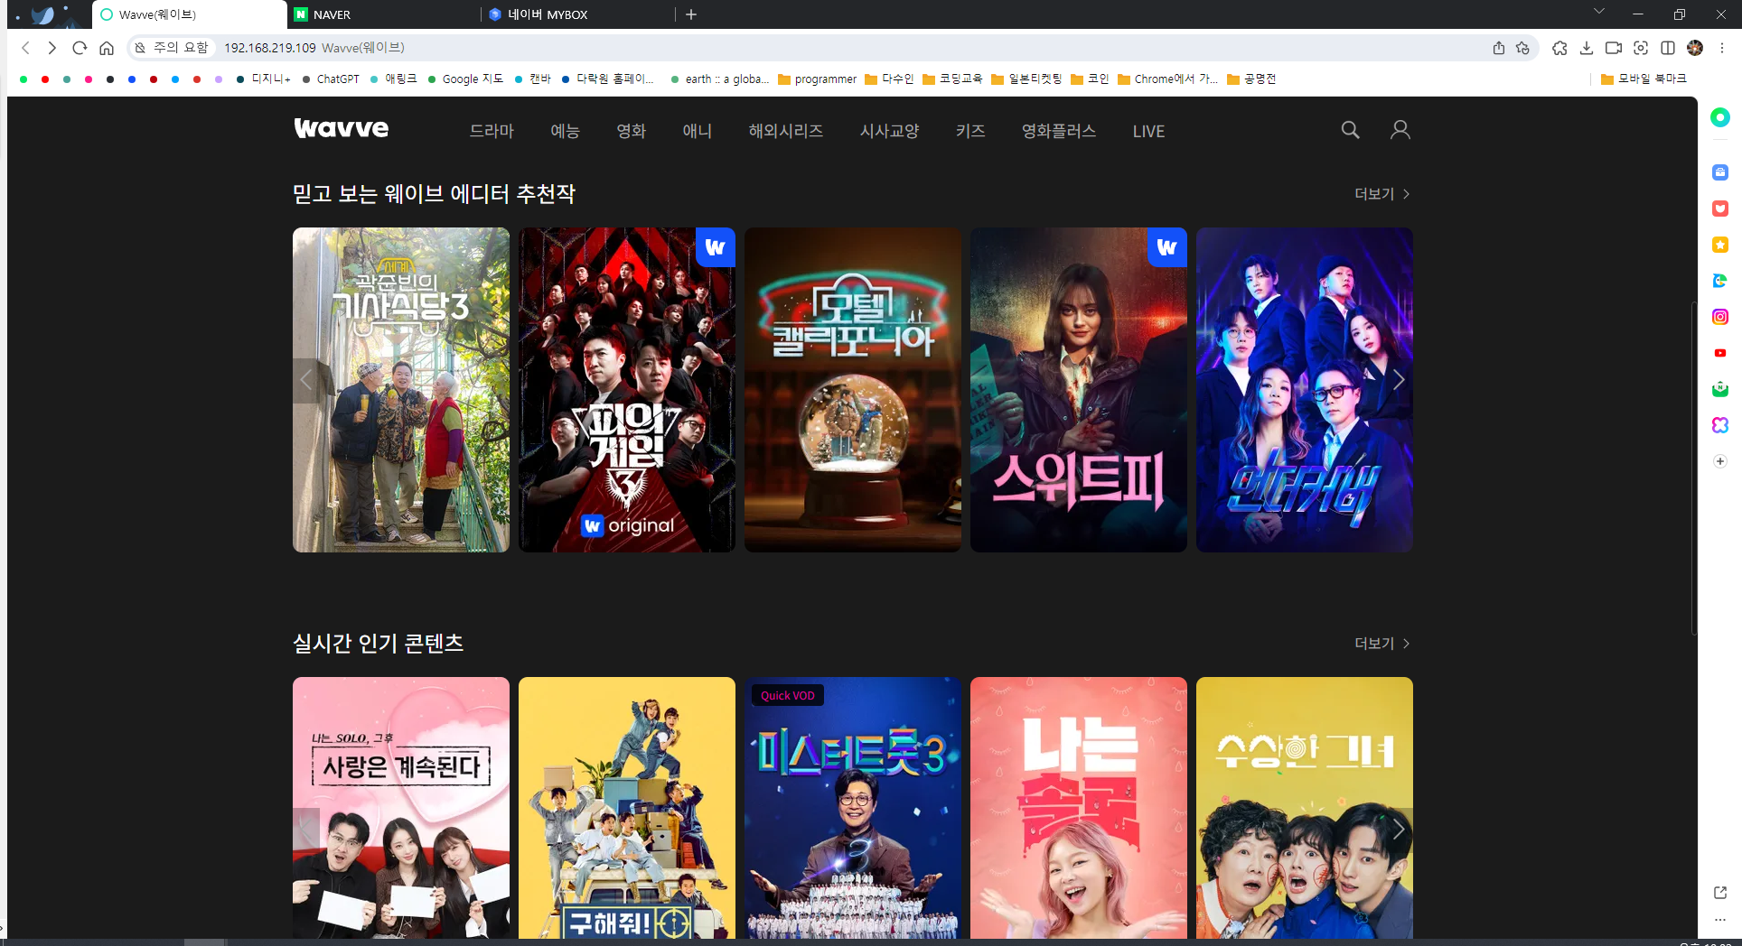
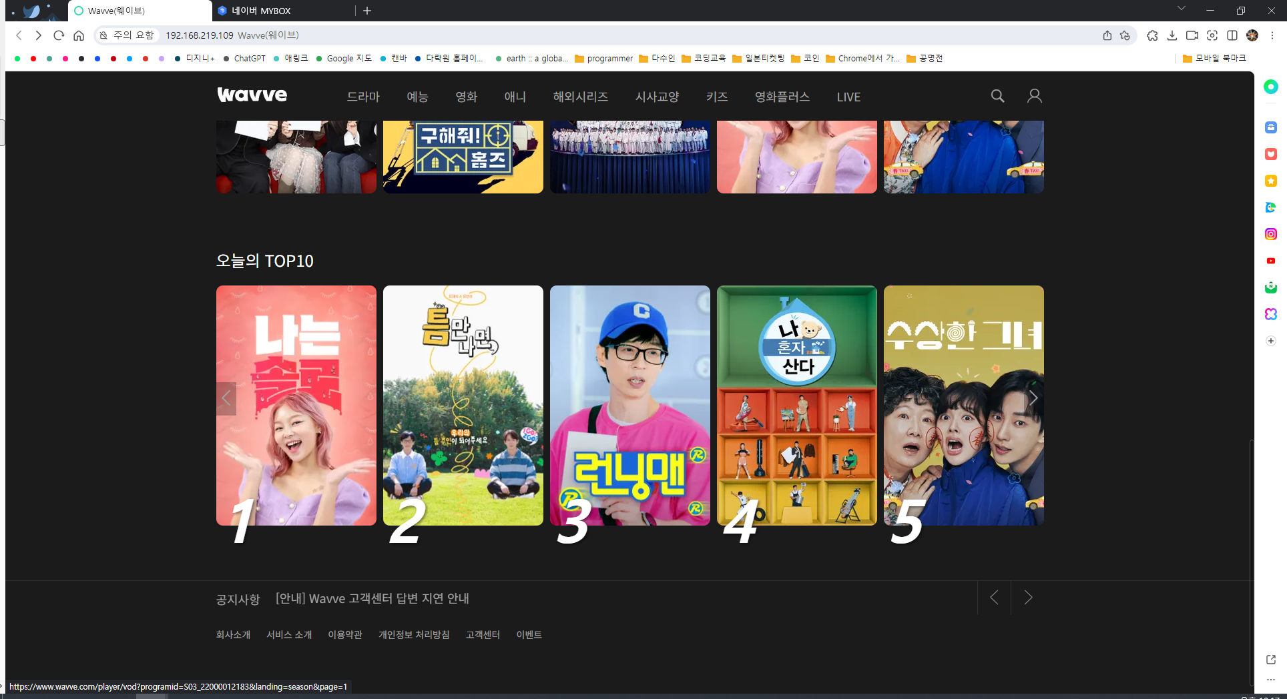
메인 페이지
#1 Wavve 화면 구현
HEADER
전체 폰트 : Noto_Sans_KR
전체 배경 : #1b1b1b
BODY
FOOTER

Slide 4
#1 Wavve 화면 구현
HEADER
메인 로고
메뉴 네비게이션
검색 및 로그인
헤더의 3가지 div는 flex정렬
Header-container는 position : sticky로 화면 상단에 고정
메인 로고 이미지를 클릭 시 메인 페이지 새로 고침
각 메뉴는 grid 정렬
Search 버튼 클릭 시 a태그 링크 : Wavve 검색창
각 메뉴 hover, active 시 글자 색 white로 변경
각 각은 a태그 링크로 Wavve의 각각의 메뉴창으로 연결
자바스크립트를 이용하여 User 버튼 & 나타나는 테이블에 mouseover 일 때, 테이블의 visibility를 visible로 변경 mouseout 일 때, 테이블의 visibility를 hidden로 변경
로그인 버튼 클릭 시 a태그 링크 : login.html
이용권/쿠폰 등록 클릭 시 a 태그 링크 : Wavve 이용권창/쿠폰 등록 창

Slide 5
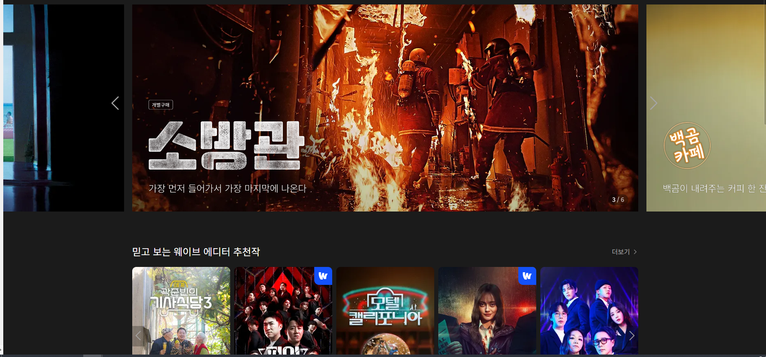
BODY
#1 Wavve 화면 구현
총 4개의 섹션 (메인배너1, 멀티배너3) 으로 나눔
메인배너
캐러셀 효과 자바스크립트의 이용하여 prev 버튼 / next 버튼 클릭 시 CSS의 translate3d으로 위치 변경되도록 설정
prev 버튼 / next 버튼 mouseenter / mouseleave 될 때 이미지를 변경하여 마치 hover 효과가 나는 것처럼 만듦
멀티배너(3개)
3개의 서브 배너에 각각 캐러셀 효과를 줌
웨이브 오리지날/Quick VOD 프로그램에는 이미지 우측/좌측 상단에 각각의 이미지div를 alsolute로 위치시킴.
멀티 배너의 각 이미지는 마우스 hover시 scale 1.03을 줌(이미지 확대)
오늘의 TOP10의 이미지 좌측하단에 순위 번호를 Text로 주고 italic 효과 및 그림자 효과 적용

Slide 6
#1 Wavve 화면 구현
FOOTER
공지사항
Footer 메뉴
공지사항 글 제목에 hover 시 글자색 white 적용
우측 prev / next 버튼 hover시 opacity : 0.3적용
공지사항 최신 6개 글에 우측 prev / next 버튼 클릭 시 캐러셀 효과 줌
각 메뉴는 flex 정렬
각 메뉴 hover 시 글자 색 white로 변경
각각은 a태그 링크로 Wavve의 각각의 메뉴창으로 연결

Slide 7
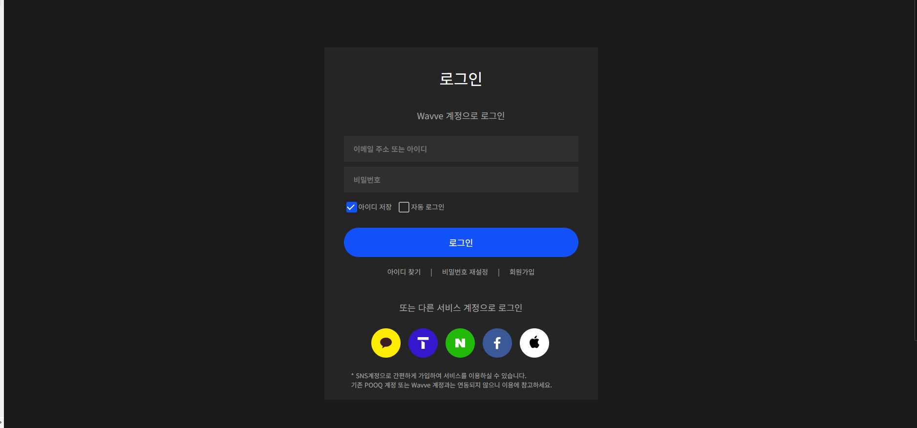
#1 Wavve 화면 구현
Login 페이지
HEADER
BODY
FOOTER
전체 폰트 : Noto_Sans_KR
전체 배경 : #1b1b1b

Slide 8
BODY
#1 Wavve 화면 구현
fieldset
배경색 #252525
아이디 / 비밀번호 input태그는 배경 #2f2f2f
체크박스 모양은 before / checked / after를 이용하여 모양을 바꾸어 줌
Sumit(로그인) 역시 모양 최대한 비슷하게 바꾸어줌.
아이디찾기 / 비밀번호 재설정 / 회원가입은 ul태그에 display : flex 및 justify-content : center 로 가운데 정렬시킴
구현 생략

Slide 9
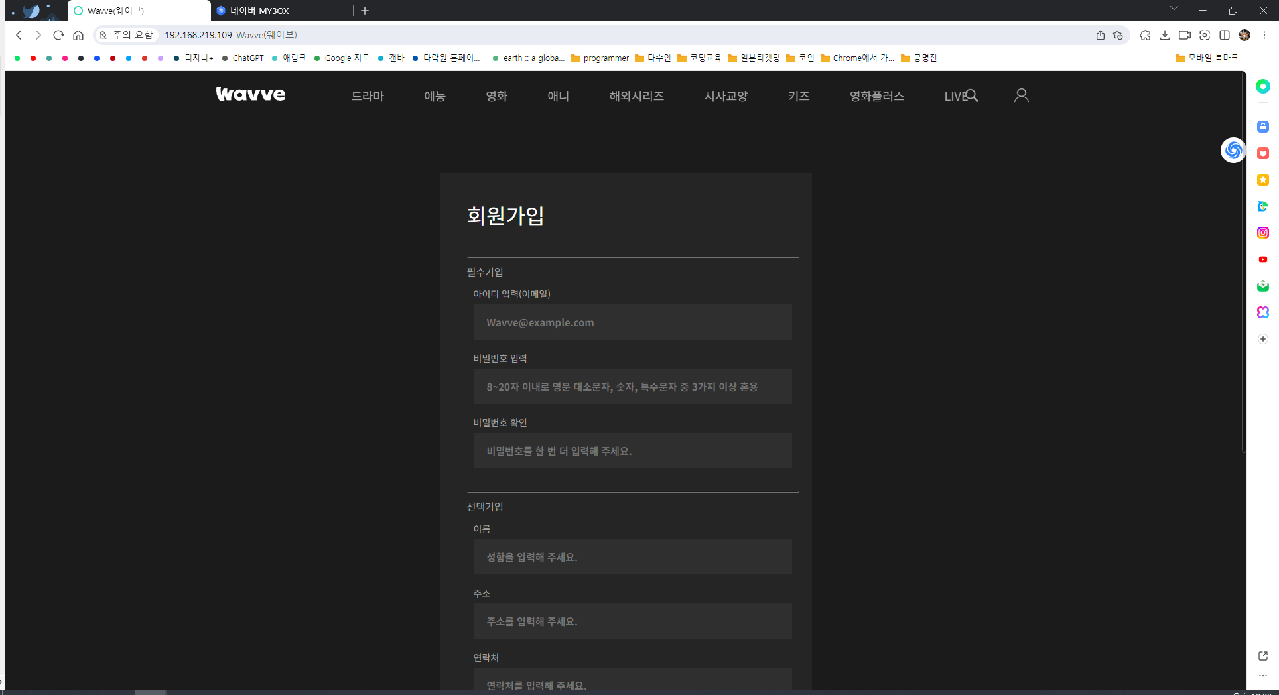
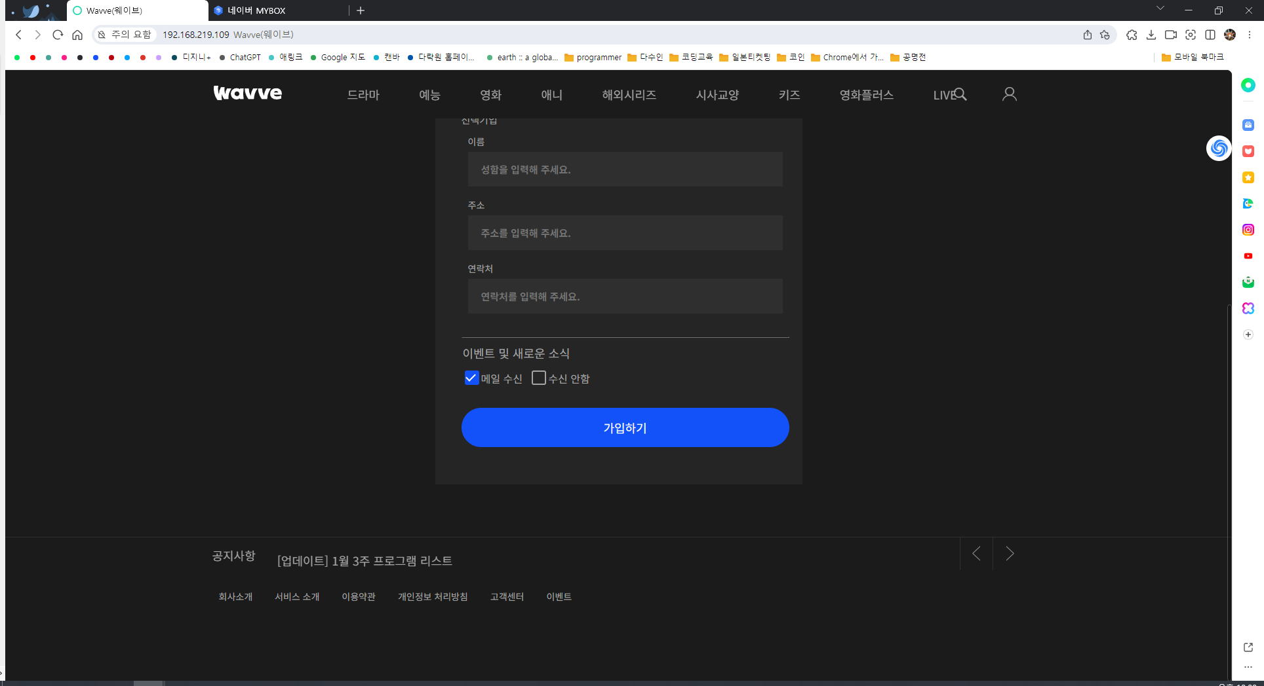
#1 Wavve 화면 구현
회원가입 페이지
HEADER
BODY
FOOTER
전체 폰트 : Noto_Sans_KR
전체 배경 : #1b1b1b

Slide 10
BODY
#1 Wavve 화면 구현
필수기입 / 선택기입 / 이벤트 및 새로운 소식
Fieldset 배경색 #252525
Input태그 배경 #2f2f2f
필수기입
아이디 / 비밀번호 / 비밀번호 확인은 require로 필수 기입하도록 적용
구분선으로 <hr>
선택기입
이름 / 주소 / 연락처를 각각 입력
이벤트 및 새로운 소식
체크박스 모양은 before / checked / after를 이용하여 모양을 바꾸어 줌
Sumit
Sumit(로그인) 버튼

